Slide 1
Светлана Алексиевич
Лауреат Нобелевской премии по литературе

Slide 2
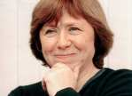
Светлана Алексиевич -
всемирно известный белорусский прозаик, пишущий на русском языке. Автор прозы о войне, о Чернобыле. Создатель уникального документально-художественного метода, основанного на творчески сконцентрированных беседах с реальными людьми.

Slide 3
Светлана Алексиевич родилась 31 мая 1948 года в г. Ивано-Франковске (Украина) в семье военнослужащего. Отец - белорус, мать - украинка. После демобилизации отца из армии семья переехала на его родину - в Беларусь. Жили в деревне. Отец и мать работали сельскими учителями (прадед отца тоже был сельским учителем).
После окончания школы работала корреспондентом районной газеты в г. Наровле (Гомельской области), еще в школе писала стихи и газетные заметки, надо было два года трудового стажа (как тогда требовалось), чтобы поступить в университет на факультет журналистики. В 1967 году стала студенткой факультета журналистики Белорусского государственного университета в г. Минске. Во время учебы несколько раз была лауреатом республиканских и всесоюзных конкурсов научных студенческих работ.

Slide 4
Пробовала себя, свой голос в разных жанрах - рассказы, публицистика, репортажи. Решающее влияние на выбор оказал известный белорусский писатель Алесь Адамович и его известные книги "Я - из огненной деревни" и "Блокадная книга". Написаны они не им одним, а в соавторстве с другими писателями, но идея и разработка этого нового для белорусской и современной русской литературы жанра принадлежала ему. Адамович называл этот жанр по-разному, все время искал точную формулировку: "соборный роман", "роман-оратория", "роман-свидетельство", "народ сам о себе повествующий", "эпически-хоровая проза" и т. д. Всегда она называла его своим главным Учителем. Он помог ей найти свой путь...

Slide 5
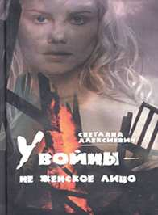
В 1983 году была написана книга
"У войны не женское лицо".
«Такой войны мы не знали. Мужчины говорили о подвигах, а женщины говорили о другом – как страшно «идти после боя по полю, где лежат убитые. Они лежат рассыпанные, как картошка. Все молодые. И жалко всех – и немцев, и своих русских ребят»…

Slide 6
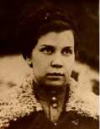
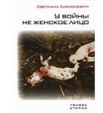
Так какое же в целом лицо у войны? Невероятно трудно, как показано в книге, было женщине на фронте. У войны, подытоживает С. Алексиевич, «вовсе не женское лицо». Да, это так. И не так. Лик войны изменчив, подвижен, разнообразен. Иногда мы видим и милосердный взгляд, и его мольбу о мире, и женское сострадание, потому что рядом с мужчинами сражались 800 тысяч советских женщин. У войны не женское лицо, но и женское тоже. В это убеждает и сама книга, ее бесчисленные портреты.

Slide 7

В 1985 году вышла и вторая книга "Последние свидетели«
(сто недетских рассказов).

Slide 8

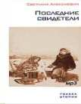

100 недетских историй – говорится в аннотации этой книги. Сама Светлана Алексиевич отмечала, что жанр произведения – голоса. Общаясь с людьми, бывшими во время войны детьми, она собирала материал для книги таким, какой он был, сохраняя стиль повествования первоисточника. Война предстаёт перед нами совсем в неожиданном виде. Она ещё ужаснее и ещё более кошмарна, когда видишь её глазами детей. Читаешь простые, знакомые слова и …плачешь. Дети войны, дети, лишённые детства, видевшие лик смерти так близко, повидавшие все ужасы войны наравне и даже больше, чем взрослые…

Slide 9

В 1989 г. вышла новая книга
С. Алексиевич "Цинковые мальчики"
В этой книге собраны рассказы более 100 человек: офицеров и солдат, воевавших на этой непонятной войне, вдов и матерей погибших. Мы узнаем о том, как в жестоком и безнадежном поединке сталкивались два разных мира Восток и Запад. Какая это была война, о чем люди думали на ней, как убивали друг друга, как хотели жить...

Slide 10
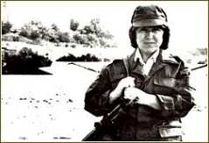
Чтобы написать эту книгу она четыре года ездила по стране, встречалась с матерями погибших солдат и бывшими воинами-афганцами. Сама побывала на войне, летала в Афганистан…

Slide 11

В 1993 г. вышла новая книга "Зачарованные смертью"
Это был рассказ о самоубийцах -- о тех, кто покончил с собой или пытался покончить с собой, не выдержав исчезновения социалистических идей, социалистического материка. Те, кто уравнял себя с идеей, сжился с ней намертво. Кто не нашел в себе силы принять новый мир. Новую историю и новую страну…

Slide 12

В 1997году вышла книга
"Чернобыльская молитва"
(хроника будущего).
Эта книга не о Чернобыле, как пишет сама автор, а о мире после Чернобыля. Как человек живет, обживает новую реальность, которая произошла, существует, но еще не осознана и не понятая. Люди, пережившие Чернобыль, люди, живущие после Чернобыля, добывают новое знание. Знание для всего человечества. Они уже живут после третьей мировой войны... После ядерной войны...

Slide 13
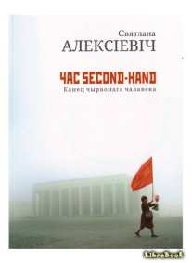
В 2013 ВЫХОДИТ КНИГА
«время сэконд хэнд»
Последняя книга Алексиевич "Время секонд хэнд", посвященная "травме 90-x" на территории бывшего СССР, во многом предлагает образ этих самых 90-х как времени унизительного для "маленького", "простого" человека, как времени именно что "лихого" (во всяком случае, в восприятии большинства ее героев).

